Slide 1
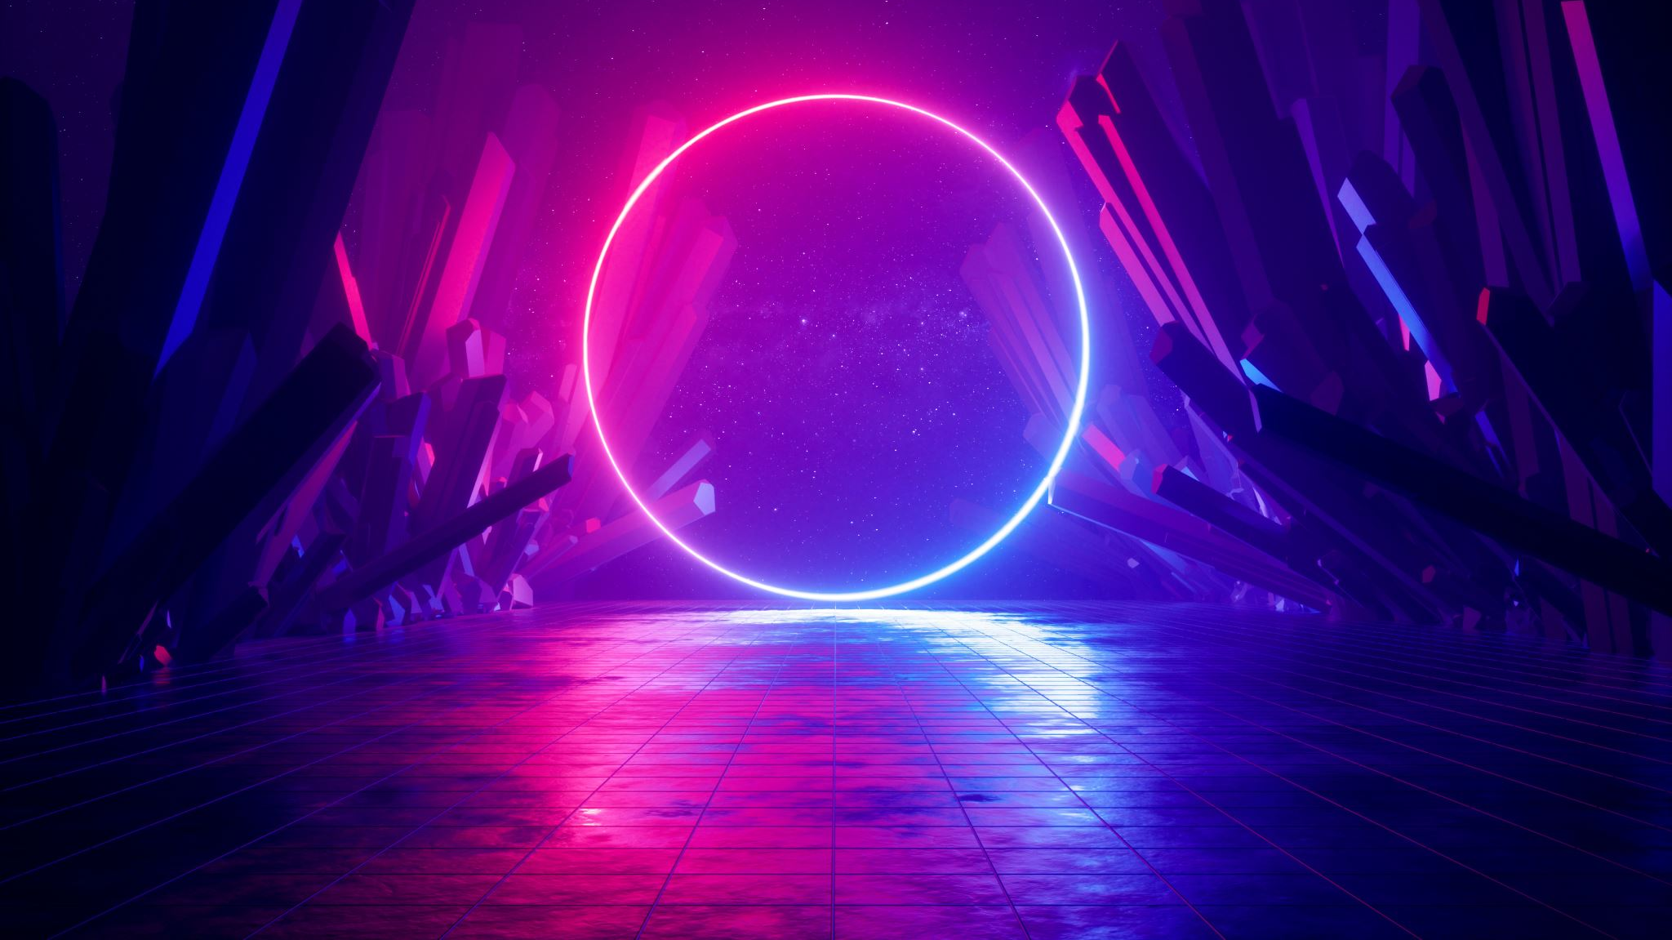
メタバースとは？

Slide 2
メタバースとは？
Metaverseは、虚拟世界を指します。これは、仮想現実、オンラインゲーム、3Dインタラクティブな環境などを含む、インターネット上での共通の仮想空間です。Metaverseは、ユーザーが仮想空間内で相互作用し、仮想世界での生活を楽しむことができます。
Metaverseの例としては、Second LifeやBlue Mars、Entropia Universeなどがあります。これらは、ユーザーが自分の仮想アバターを使って、仮想世界でコミュニケーションを取り、ビジネスを行ったり、エンターテイメントを楽しんだりすることができるプラットフォームです。また、最近では、仮想現実技術を使ったMetaverseプラットフォームも登場しています。例えば、RobloxやMinecraft Earthなどがこれに該当します。

Slide 3
メタバースの未来は？
Metaverseはますます重要な役割を果たすことが予想されています。今後は、ビジネス、エンターテイメント、教育など多様な分野で利用される可能性があります。仮想現実技術の普及により、仮想空間内でのリアルな体験が可能になり、より多くの人々がMetaverseを利用することが予想されます。また、多くの企業や政府が、Metaverseを採用することで、より効率的なコミュニケーションや協力を実現することが期待されます。Metaverseは、将来的にはグローバルな仮想社会を形成する可能性もあります。

Slide 4
メタバースのビジネス利用は？
Metaverseは、多様なビジネスにおいて利用される可能性があります。以下は、Metaverseを利用する一部のビジネス用途の例です：
マーケティング: Metaverseを利用することで、企業は自社のブランドを仮想世界で再現し、顧客とのインタラクションを深めることができます。
Eコマース: Metaverse内での販売や購入が可能になり、新たなビジネスチャンスが生まれます。
教育・トレーニング: Metaverseを利用することで、遠隔地からのライブイベントやトレーニングなどが実現できます。
リモートワーク: Metaverseを利用することで、リモートワークなどを行う際により効率的なコミュニケーションが可能になります。
これらはMetaverseを利用するビジネス用途の一部であり、将来的には新たな利用シーンが生まれることが期待されます。

